Slide 1
必做实验提升(四)
简单配合物的形成与制备

Slide 2
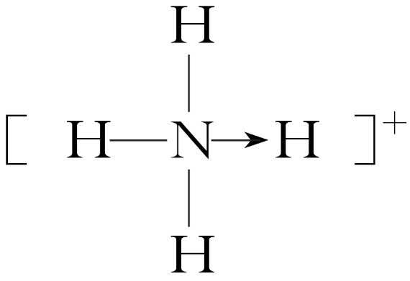
1.配位键
(1)形成：由一个原子单方面提供 而另一个原子接受孤电子对形成的共价键，即“电子对给予—接受”键被称为 。
(2)表示方法：常用方法“ ”来表示配位键，箭头指向接受孤电子对的原子，如
孤电子对
配位键
→
可表示为_______________，在 中，虽然有一个N—H键形成过程与其他3个N—H
键形成过程不同，但是一旦形成之后，4个共价键就完全 。
相同

Slide 3
2.配位化合物
(1)概念：由提供孤电子对的 (称为配位体)与接受孤电子对的原子或离子(称为中心原子)以 结合形成的化合物。
(2)形成条件
中心离子或原子：有空轨道，一般是带正电的金属离子，特别是过渡金属离子，如Fe^{3＋}、Cu^{2＋}、Zn^{2＋}、Ag＋等，但也有电中性的原子等。
配位体：其中的配位原子(配位体中直接同中心离子或原子配合的原子)有孤电子对。配位体可以是分子，如CO、NH₃、H₂O等，也可以是离子，如F－、Cl－、Br－、I－、CN－、SCN－、OH－等。
分子或离子
配位键

Slide 4
(3)组成：如[Cu(NH₃)₄]SO₄
配位原子
配位体
配位数

Slide 5
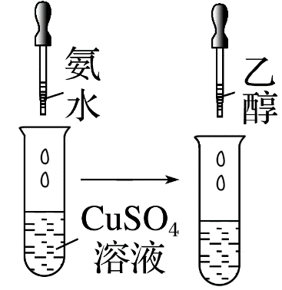
3.配合物的制备
实验操作 | 实验现象 | 有关离子方程式
 | 滴加氨水后，试管中首先出现_________，氨水过量后沉淀逐渐_____，得到深蓝色的透明溶液，滴加乙醇后析出深蓝色晶体 | _____________________________________、 _____________________________________、 [Cu(NH₃)₄]^{2＋}＋ [Cu(NH₃)₄]SO₄·H₂O↓
 | 溶液变为_______ | ___________________________
Cu^{2＋}＋2NH₃·H₂O===Cu(OH)₂↓＋
蓝色沉淀
Cu(OH)₂＋4NH₃===[Cu(NH₃)₄]^{2＋}＋2OH－
溶解
血红色

Slide 6
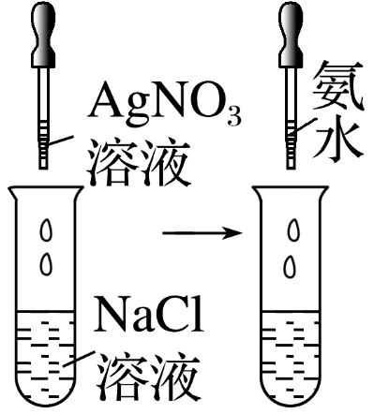
实验操作 | 实验现象 | 有关离子方程式
 | 滴加AgNO₃溶液后，试管中出现_________，再滴加氨水后沉淀______，溶液呈_____ | ___________________、____________ ____________________
Ag＋＋Cl－===AgCl↓
AgCl＋2NH₃
白色沉淀
===[Ag(NH₃)₂]＋＋Cl－
溶解
无色

Slide 7
1.配位键实质上是一种特殊的共价键( )
2.提供孤电子对的微粒既可以是分子，也可以是离子( )
3.有配位键的化合物就是配位化合物( )
4.配位化合物都很稳定( )
5.在配合物[Co(NH₃)₅Cl]Cl₂中的Cl－均可与AgNO₃反应生成AgCl沉淀( )
6.Ni(CO)₄是配合物，它是由中心原子与配体构成的( )
√
√
×
×
×
√

Slide 8
1
2
3
4
5
1.关于化学式为[TiCl(H₂O)₅]Cl₂·H₂O的配合物，下列说法正确的是
A.配位体是Cl－和H₂O，配位数是8
B.中心离子是Ti^{4＋}，配离子是[TiCl(H₂O)₅]^{2＋}
C.内界和外界中Cl－的数目比是1∶2
D.在1 mol该配合物中加入足量AgNO₃溶液，可以得到3 mol AgCl沉淀
√

Slide 9
1
2
3
4
5
配合物[TiCl(H₂O)₅]Cl₂·H₂O中配位体是Cl－和H₂O，配位数是6，故A错误；
中心离子是Ti^{3＋}，故B错误；
配合物内界和外界中Cl－的数目比是1∶2，故C正确；
加入足量AgNO₃溶液，外界离子Cl－与Ag＋反应，内界离子Cl－不与Ag＋反应，1 mol该配合物只能生成2 mol AgCl沉淀，故D错误。

Slide 10
1
2
3
4
5
2.(2022·徐州调研)向盛有硫酸铜溶液的试管中滴加氨水，先生成难溶物，继续滴加氨水，难溶物溶解，得到深蓝色透明溶液。下列对此现象的说法正确的是
A.反应后溶液中不存在任何沉淀，所以反应前后Cu^{2＋}的浓度不变
B.沉淀溶解后，生成深蓝色的配离子[Cu(NH₃)₄]^{2＋}
C.配位化合物中只有配位键
D.在[Cu(NH₃)₄]^{2＋}配离子中，Cu^{2＋}给出孤电子对，NH₃提供空轨道
√
NH₃与Cu^{2＋}形成配位键，Cu^{2＋}提供空轨道，NH₃提供孤电子对。

Slide 11
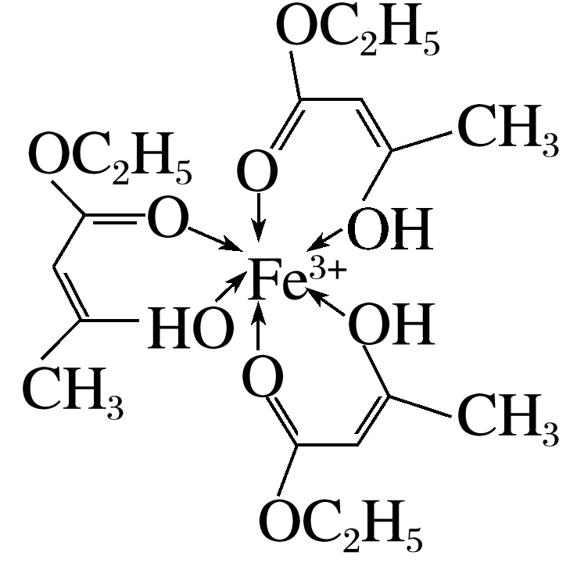
1
2
3
4
5
3.氯化铁溶液用于检验食用香精乙酰乙酸乙酯时，会生成紫色配合物，其配离子结构如图所示。下列有关该配离子的说法正确的是
A.1 mol该配离子中含有π键的个数是6×6.02×10²³
B.该配离子中碳原子的杂化类型均为sp²杂化
C.该配离子含有的非金属元素中电负性最大的是碳
D.该配离子中含有的化学键有离子键、共价键、配位键
√

Slide 12
1
2
3
4
5
根据配离子结构示意图可知，1 mol配离子中含有π键的个数是6N_{A}，即6×6.02×10²³，故A正确；
该配离子中碳原子的杂化类型有sp²、sp³杂化，故B错误；
该配离子含有的非金属元素有：C、O、H，电负性最大的是氧，故C错误；
该配离子中含有的化学键有共价键、配位键，故D错误。

Slide 13
1
2
3
4
5
4.回答下列问题：
(1)将白色CuSO₄粉末溶解于水中，溶液呈蓝色，是因为生成了一种呈蓝色的配位数是4的配合离子，请写出生成此配合离子的离子方程式：____________________________，蓝色溶液中的阳离子内存在的全部化学键类型有________________。1 mol该阳离子中含σ键个数为______。
Cu^{2＋}＋4H₂O===[Cu(H₂O)₄]^{2＋}
共价键、配位键
12×6.02×10²³
Cu^{2＋}提供空轨道，H₂O分子中的O原子提供孤电子对形成配合物[Cu(H₂O)₄]^{2＋}。

Slide 14
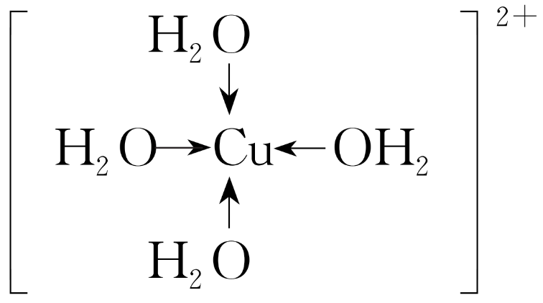
1
2
3
4
5
(2)CuSO₄·5H₂O(胆矾)中含有水合铜离子而呈蓝色，写出胆矾晶体中水合铜离子的
结构简式(必须将配位键表示出来)：___________________。

Slide 15
1
2
3
4
5
(3)向CuSO₄溶液中滴加氨水会生成蓝色沉淀，再滴加氨水到沉淀刚好全部溶解可得到深蓝色溶液，继续向其中加入极性较小的乙醇可以析出深蓝色的[Cu(NH₃)₄]SO₄·H₂O晶体。下列说法不正确的是______(填字母)。
a.[Cu(NH₃)₄]SO₄的组成元素中电负性最大的是N元素
b.CuSO₄晶体及[Cu(NH₃)₄]SO₄·H₂O中S原子的杂化方式均为sp³
c.[Cu(NH₃)₄]SO₄所含有的化学键有离子键、共价键和配位键
d.NH₃分子内的H—N—H键角大于H₂O分子内的H—O—H 键角
e. 的空间结构为正四面体形
f.[Cu(NH₃)₄]^{2＋}中，N原子是配位原子
g.NH₃分子中氮原子的杂化轨道类型为sp²
ag

Slide 16
1
2
3
4
5
电负性：O＞N，a不正确；
S原子与4个O原子形成共价键，所以S原子采取sp³杂化，b正确；
NH₃分子内N原子有1对孤电子对，H₂O分子中O原子有2对孤电子对，H₂O分子中孤电子对对共用电子对排斥作用大，所以H₂O分子中H—O—H键角小于NH₃分子中H—N—H键角，d正确；
[Cu(NH₃)₄]^{2＋}中N原子提供孤电子对，f正确；
NH₃中N为sp³杂化，g不正确。

Slide 17
常考归纳
(1)单核配体的确认要注意是否带有电荷，如F－、Cl－等，如配合物[CoCl(NH₃)₅]Cl₂，中心离子为Co^{3＋}，配体是Cl－和NH₃，而不是氯原子。
(2)高考中常考有关配合物的结构示意图，不考虑空间结构，但要注意配体中的配位原子一定要与中心原子或中心离子直接相连。如[Cu(NH₃)₄]^{2＋}中NH₃中N原子为配位原子，所以N原子必须要与铜离子直接相连。

Slide 18
1
2
3
4
5
5.(1)[2021·全国乙卷，35(2)]三价铬离子能形成多种配位化合物。[Cr(NH₃)₃(H₂O)₂Cl]^{2＋}中提供电子对形成配位键的原子是__________，中心离子的配位数为_____。
N、O、Cl
6
[Cr(NH₃)₃(H₂O)₂Cl]^{2＋}中三价铬离子提供空轨道，N、O、Cl提供孤电子对，中心离子的配位数为N、O、Cl三种原子的个数之和，即3＋2＋1＝6。

Slide 19
1
2
3
4
5
(2)[2020·全国卷Ⅲ，35(2)节选]NH₃BH₃分子中，N—B化学键称为________键，其电子对由_____提供。
配位
N

Slide 20
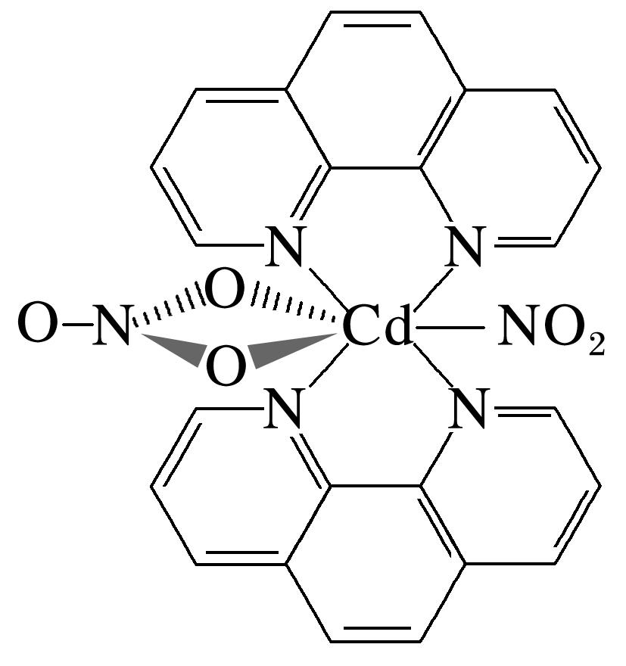
1
2
3
4
5
(3)[2020·山东，17(3)]含有多个配位原子的配体与同一中心离子(或原子)通过螯合配位成环而形成的配合物为螯合物。一种Cd^{2＋}配合物的结构如图所示，1 mol该配合物中通过螯合作用形成的配位键有_____ mol，该螯合物中N的杂化方式有______种。
6
1
由题给图示可知，1个Cd^{2＋}与4个N原子分别形成4个配位键，与2个O原子分别形成2个配位键，因此1 mol该配合物中通过螯合作用形成的配位键有6 mol。

Slide 21
1
2
3
4
5
(4)[2019·全国卷Ⅰ，35(2)]乙二胺(H₂NCH₂CH₂NH₂)是一种有机化合物，分子中氮、碳的杂化类型分别是___、___。乙二胺能与Mg^{2＋}、Cu^{2＋}等金属离子形成稳定环状离子，其原因是_______________________________________________，其中与乙二胺形成的化合物稳定性相对较高的是________(填“Mg^{2＋}”或“Cu^{2＋}”)。
sp³
sp³
乙二胺的两个N提供孤电子对与金属离子形成配位键
Cu^{2＋}

Slide 22
1
2
3
4
5
乙二胺分子中，1个N原子形成3个单键，还有一对孤电子对，价层电子对数为4，采取sp³杂化；1个C原子形成4个单键，没有孤电子对，价层电子对数为4，采取sp³杂化。乙二胺中2个氮原子提供孤电子对与金属镁离子或铜离子形成稳定的配位键，故能形成稳定环状离子。由于铜离子半径大于镁离子，形成配位键时头碰头重叠程度较大，其与乙二胺形成的化合物较稳定。

